Slide 1
GEOLOGI TEKNIK
Ibnu Toto Husodo, ST, MT
Universitas PGRI Semarang

Slide 2
PROSES GEOLOGI
Proses Eksogenik
Proses yang disebabkan oleh tenaga yang berasal dari luar bumi
Proses ini terdiri dari :
1. Pelapukan batuan
2. Erosi dan sedimentasi
3. Gerakan massa
Pelapukan Batuan
Proses berubahnya batuan menjadi tanah (soil) baik oleh
proses fisik atau mekanik maupun proses kimia
Proses yang disebabkan oleh kimia dapat menyebabkan
terjadinya mineral-mineral baru

Slide 3
Tanah menurut bidang sipil merupakan bahan dari lempung
sampai ke berangkal (batu-batu besar). Jadi semua endapan alam
bersangkutan dengan bidang teknik sipil, kecuali batuan tetap.
Pengertian tanah menurut teknik sipil sama dengan pengertian regolit
dalam ilmu geologi yaitu selubung atau lapisan terluar permukaan bumi
yang terdiri dari partikel-partikel batuan lepas, butir-butir mineral
yang umumnya terletak di atas batuan induk.
Istilah tanah bidang geologi = ilmu tanah dan pertanian
Bagian dari regolit yang dapat membantu tanaman berakar
untuk tumbuh
Proses pelapukan batuan dibagi menjadi dua macam, yaitu :
Pelapukan mekanik atau disintegrasi
Pelapukan kimia atau dekomposisi

Slide 4
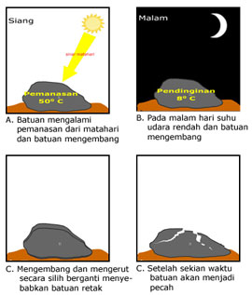
Proses pelapukan mekanik

Slide 5
Pelapukan Mekanik
Proses hancurnya batuan secara mekanik atau fisik, disebabkan
oleh pemuaian dan penyusutan batuan karena perubahan suhu
yang sangat besar. Perubahan suhu ini dapat menyebabkan air
dalam pori-pori membeku menjadi es.
Penyebab pelapukan mekanik oleh kegiatan organisme
seperti akar tanaman, tekanan binatang-binatang besar,
penggalian bahan galian, pembajakan sawah dan pembuatan
jalan atau terowongan yang dapat disebut
pelapukan biomekanik/biofisik
Pelapukan Kimia
Proses hancurnya batuan karena perubahan mineralnya.
Faktor utama pelapukan kimia adalah air hujan yang melarutkan
gas CO₂ dari atmosfer sehingga setelah tiba dipermukaan bumi
menjadi asam karbonat.

Slide 6
Ionisasi oleh asam karbonat
H₂O + CO₂ H₂CO₃ 2H⁺ + (CO₃)⁻
Proses pelapukan kimia tersebut memperlihatkan adanya penambahan
air terhadap mineral-mineral dalam batuan sehingga membentuk
mineral-mineral baru terutama mineral silika berair dan mineral
oksida berair dapat disebut proses hidrasi atau hidrolisis
Perbedaan proses hidrasi dan hidrolisis sebagai berikut :
Hidrasi : proses terserapnya molekul-molekul air oleh suatu mineral
sehingga terbentuk mineral baru yang mengandung air
kristal
-Hidrolisis : proses pembentukan ion hidroksil yang kemudian
berperanan dalam reaksi kimia. Umumnya terjadi pada
feldspar dan mika

Slide 7
Pelapukan kimia lainnya adalah pencucian (leaching) dan oksidasi
Pencucian adalah proses berubah dan berpindahnya
komponen-komponen kimia suatu batuan atau mineral oleh larutan.
Contoh : batu gamping, dolomit dan marmer
Oksidasi adalah proses penambahan valensi positif atau pengurangan
valensi negatif. Jadi adanya perpindahan satu elektron atau lebih dari suatu
Ion atau atom. Arti lain oksidasi adalah reaksi suatu zat dengan oksigen.
Contoh :
4FeS₂ + 11O₂ + nH₂O 2Fe₂ O₃ nH₂O + 8SO₂
(Pirit) (Limonit)
Hasil oksidasi lain dari mineral-mineral yang kaya akan besi adalah
hematit (Fe₂O₃) yang berwarna merah, sehingga menyebabkan batuan
atau tanah berwarna merah

Slide 8
Pelapukan kimia karena kegiatan organisme disebut juga pelapukan
biokimia yang disebabkan oleh asam humus yang terjadi dari
bahan organik humus yang hancur karena bakteri dan
terlarutkan oleh air
Pelapukan kimia sering saling berhubungan dengan pelapukan
fisik seperti proses eksfoliasi dan pelapukan membola
Eksfoliasi : pengelupasan batuan menjadi bentuk lempeng lengkung
karena batuan lapuk oleh hidrasi atau hidrolisis kemudian hancur
oleh tenaga mekanik
Pelapukan membola/sferoidal :
Pelapukan yang disebabkan karena batuan mengalami retak-retak
(oleh kekar), kemudian retakan tersebut terisi air. Air tersebut
menyebabkan hidrasi atau hidrolisis pada bagian-bagian batuan
di sekitar rekatan tersebut. Sehingga mengakibatkan inti batuan
membulat dikelilingi oleh tanah hasil pelapukannya.

Slide 9
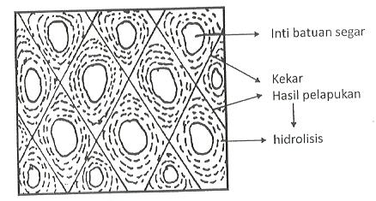
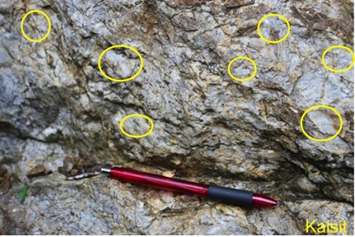
Batuan dengan pelapukan membola

Slide 10
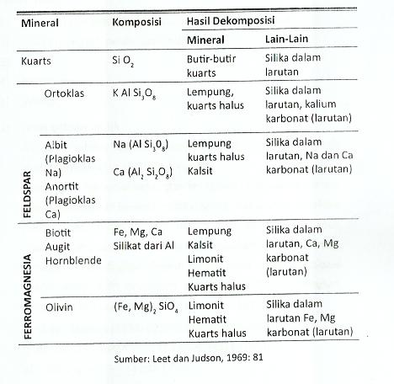
Hasil pelapukan kimia dari mineral silikat pembentuk batuan umum

Slide 11
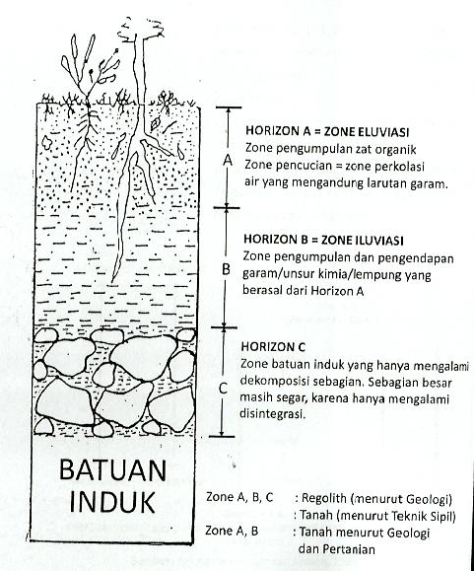
Profil tanah hasil pelapukan batuan lanjut

Slide 12
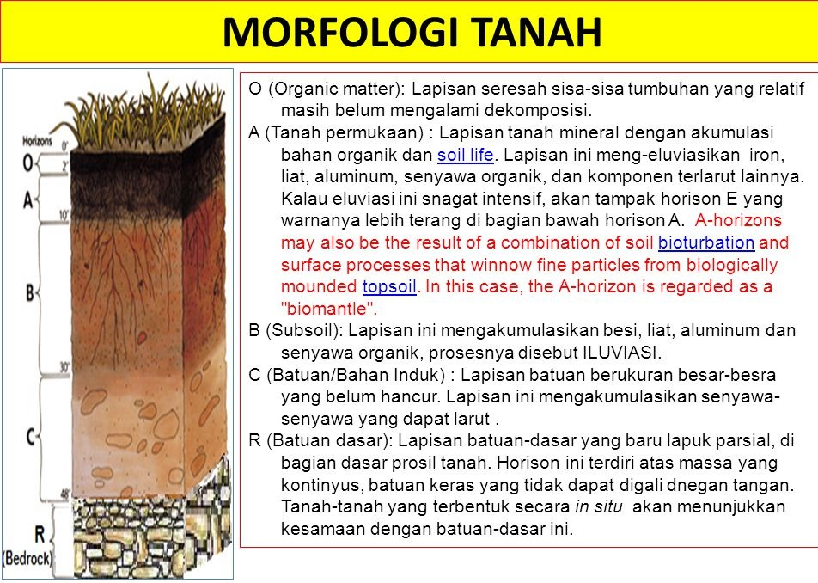

Slide 13
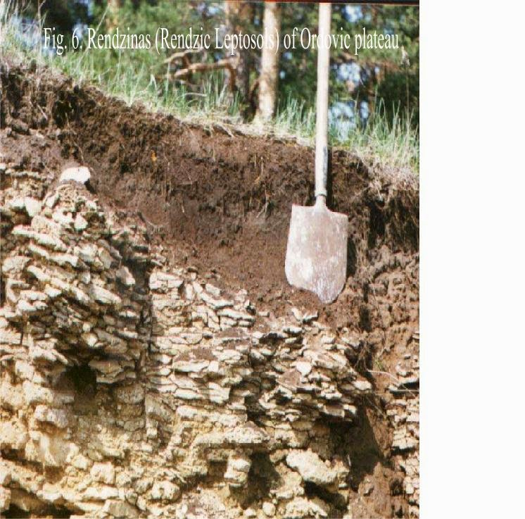

Slide 14
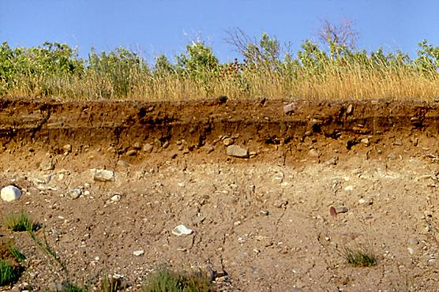

Slide 15
Pengaruh tebal dan tipisnya tanah adalah sbb :
Jenis batuan induk (komposisi mineral batuan induk)
Relief topografi permukaan bumi
Iklim
Organisme
Waktu
Jenis batuan induk
Mudah tidaknya batuan menjadi lapuk tergantung pada
mineral-mineral yang dikandungnya.

Slide 16
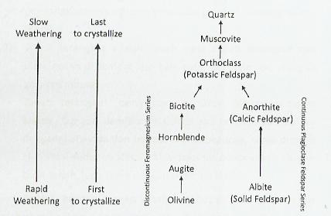
Kecepatan relatif pelapukan kimia mineral
pembentuk batuan beku
Dari gambar diatas menunjukkan urutan kecepatan melapuknya mineral
sesuai dengan Bowen’s reactions series, yaitu urutan kristalisasi mineral
dari laurtan magma. Bahwa olivin lebih mudah lapuk dibandingkan
dengan kuarst.
Hal tersebut dikarenakan kondisi atmosfer dibandingkan dengan kondisi
waktu kristalisasi, kuarst lebih mendekati kondisi atmosfer dibandingkan
dengan kondisi pada waktu kristalisasi olivin terjadi.

Slide 17
Pengamatan batu kuburan pada lokasi yang sama
(Flint dan Skinner 1974:92) :
Dibangun 1769, bahan batu pasir kuarts halus, kondisi 1961
dijumpai belum lapuk, jalur huruf tajam dan jelas,
mineral tidak terlarutkan
Dibangun 1779, bahan batu pasir kuarts berbutir sedang
mengandung feldspar dan mika, kondisi 1961 dijumpai
lebih lapuk pada beberapa tempat menunjukkan bekas
pelarutan (leaching) jalur-jalur huruf masih agak jelas
Dibangun 1806, bahan marmer yang tersusun dari mineral kalsit,
kondisi 1961 dijumpai paling lapuk proses (leaching) sangat kuat,
sehingga huruf-hurufnya tidak jelas

Slide 18
2. Relief Topografi Permukaan Bumi
Adalah tingkat kelerengan di suatu tempat, jika lerengnya
landai, maka dapat terbentuk tanah hasil pelapukan yang
tebal.
Tetapi jika lereng permukaan batuan curam, maka tanah
hasil pelapukan akan terangkut ke tempat lain oleh air,
angin ataupun gaya berat. Akibatnya singkapan yang nampak
adalah batuan induknya yang segar, sehingga mencerminkan
Seolah-olah batuan dilokasi tersebut tahan terhadap pelapukan
3. Iklim
Daerah iklim tropik-basah, pelapukan batuan sangat kuat,
karena pelapukan fisik dan kimia saling berkaitan
Daerah iklim tropik-kering, hanya terjadi pelapukan fisik dan
pelapukan relatif kurang kuat

Slide 19
LANJUTAN
Daerah iklim subtropis, pelapukan kurang kuat karena hanya
pelapukan fisik yang berperan. Tetapi subtropis yang curah hujan
tinggi, derajat pelapukan menjadi kuat
4. Organisme
Makin banyak organisme yang berpengaruh dalam pelapukan,
makin tinggi derajat pelapukan yang terjadi. Contoh pada batuan
yang mengalami pelapukan membola.
5. Waktu
Semakin lama waktu kontak antara batuan dengan atmosfer,
air dan organisme, maka proses pelapukan semakin lama
sehingga tanah hasil pelapukan yang terjadi semakin tebal

Slide 20
Ditinjau hubungan dengan batuan induk, tanah dibagi menjadi :
Tanah sisa (residual soil)
Tanah yang letaknya masih berada di atas batuan induknya.
Tanah ini belum berpindah tempat karena pengangkutan
oleh proses atau gerakan massa (gravitasi bumi)
2. Tanah terangkut (transported soil)
Tanah yang sudah terangkut dan diendapkan di tempat lain
baik oleh air, angin, es, ataupun gerakan massa
Pada umumnya tanah dijumpai di alam terdiri dari partikel mineral
atau batuan dengan ukuran butir yang bervariasi dari lempung
sampai ke pasir.

Slide 21
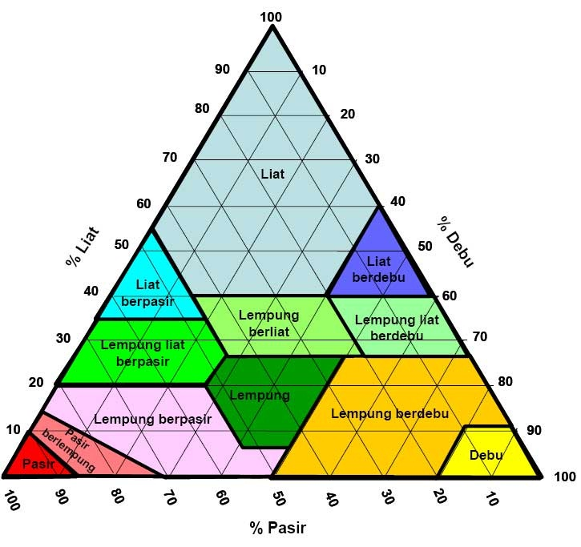
Klasifikasi Tanah berdasarkan persentase
Lempung, Lanau, Pasir

Slide 22
Berdasarkan perkembangan horizon-horizon dari
profil tanah, maka tanah dibagi :
Zonal soil
Tanah yang terbentuk dibawah kondisi pengairan yang baik
melalui kegiatan iklim dan vegetasi lama, sehingga terbentuk
tiga horizon (horizon A, B, C) pada profil tanah
Intrasonal soil
Tanah yang terbentuk di bawah kondisi pengaliran air yang buruk.
Pada tanah ini horizon A dan B sulit dibedakan, sehingga
nampaknya hanya ada dua horizon
Azonal soil
Tanah yang tidak mempunyai harizon-horizon pada profil tanah.
Hal ini disebabkan karena waktu untuk berkembang tidak cukup
atau karena lerengnya terlalu curam.
Wilayah terjadi meliputi tanah daerah pegunungan berbatu-batu
(litasol), material aluvial yang baru saja terendapkan, atau
bukit-bukit pasir (regosol)

Slide 23

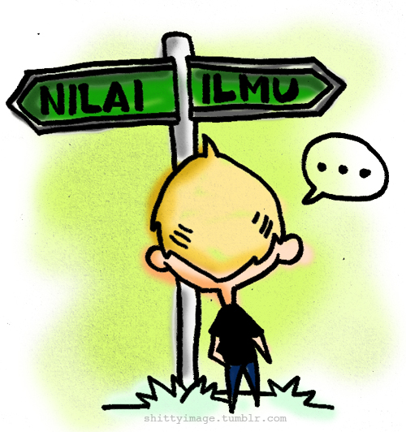
PERTEMUAN
SELANJUTNYA

